Slide 1

автономное профессиональное образовательное учреждение
Вологодской области
«Вологодский колледж связи и информационных технологий»
ВЫПУСКНАЯ КВАЛИФИКАЦИОННАЯ РАБОТА
Проектирование и разработка веб-приложения для деревообрабатывающего предприятия «Лис»
Студент группы ИСП-420р:
Колычев Никита Сергеевич
Научный руководитель :
Дусанюк Роман Андреевич
Вологда,
2024г.

Slide 2
Цели и задачи
Целью выпускной квалификационной работы является проектирование и разработка веб-приложения для деревообрабатывающей компании «Лис.
Задачи:
1. Исследовать предметную область разработки веб-приложения.
2. Выбрать и описать инструментальные средства реализации веб-приложения.
3. Разработать дизайн будущего веб-приложения.
4. Верстка веб-приложения.

Slide 3
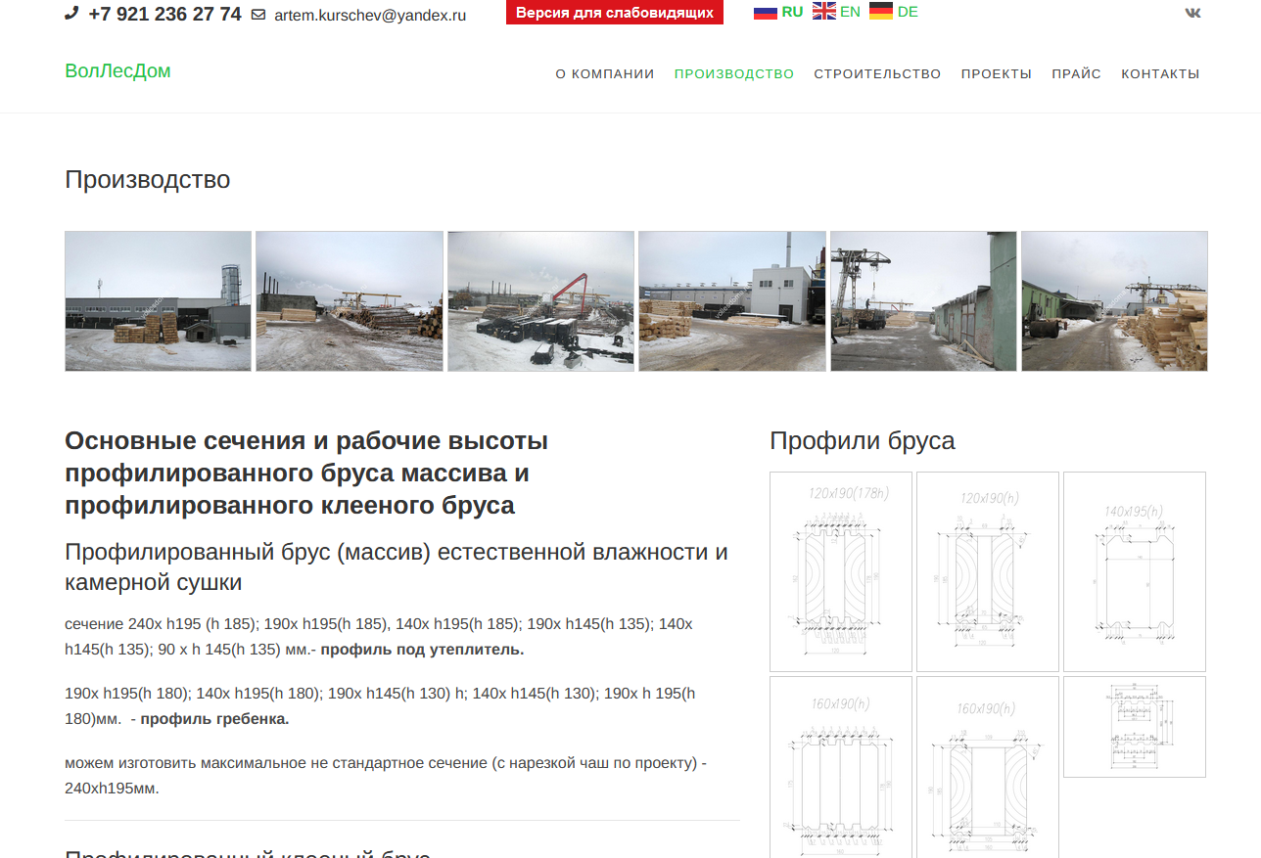
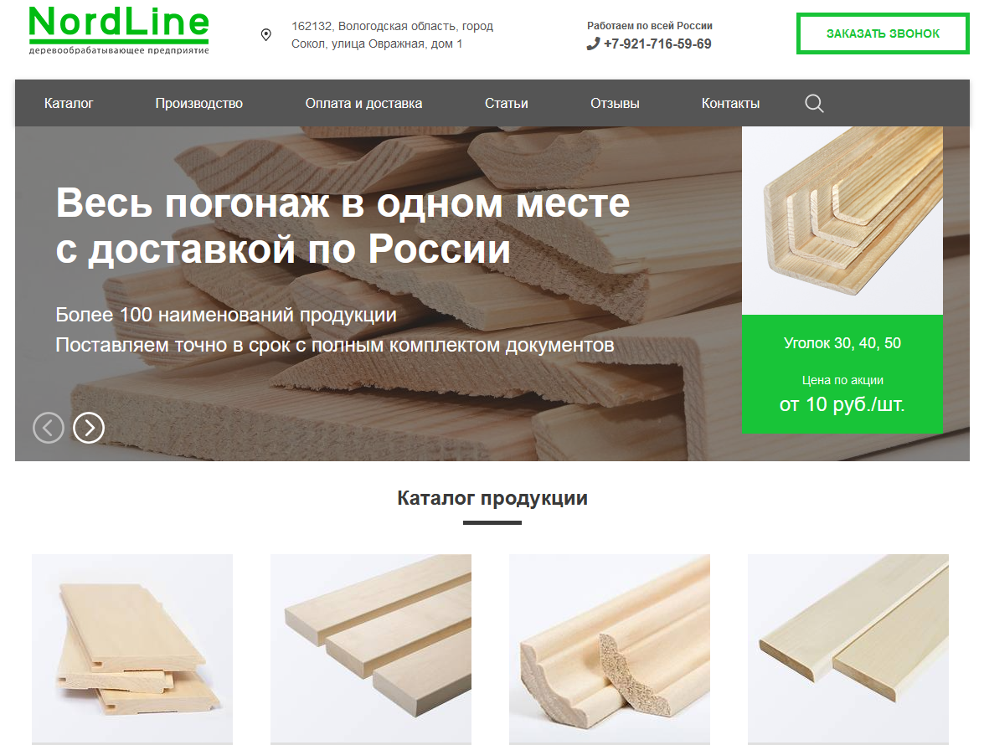
Аналогичные сайты
ВолЛесДом
NordLine

Slide 4
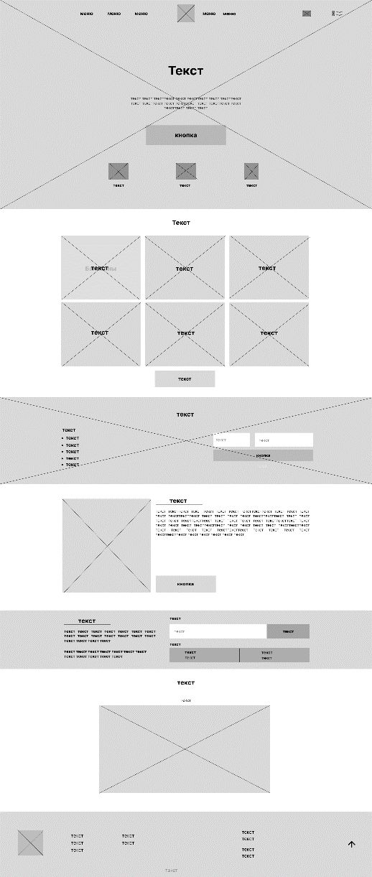
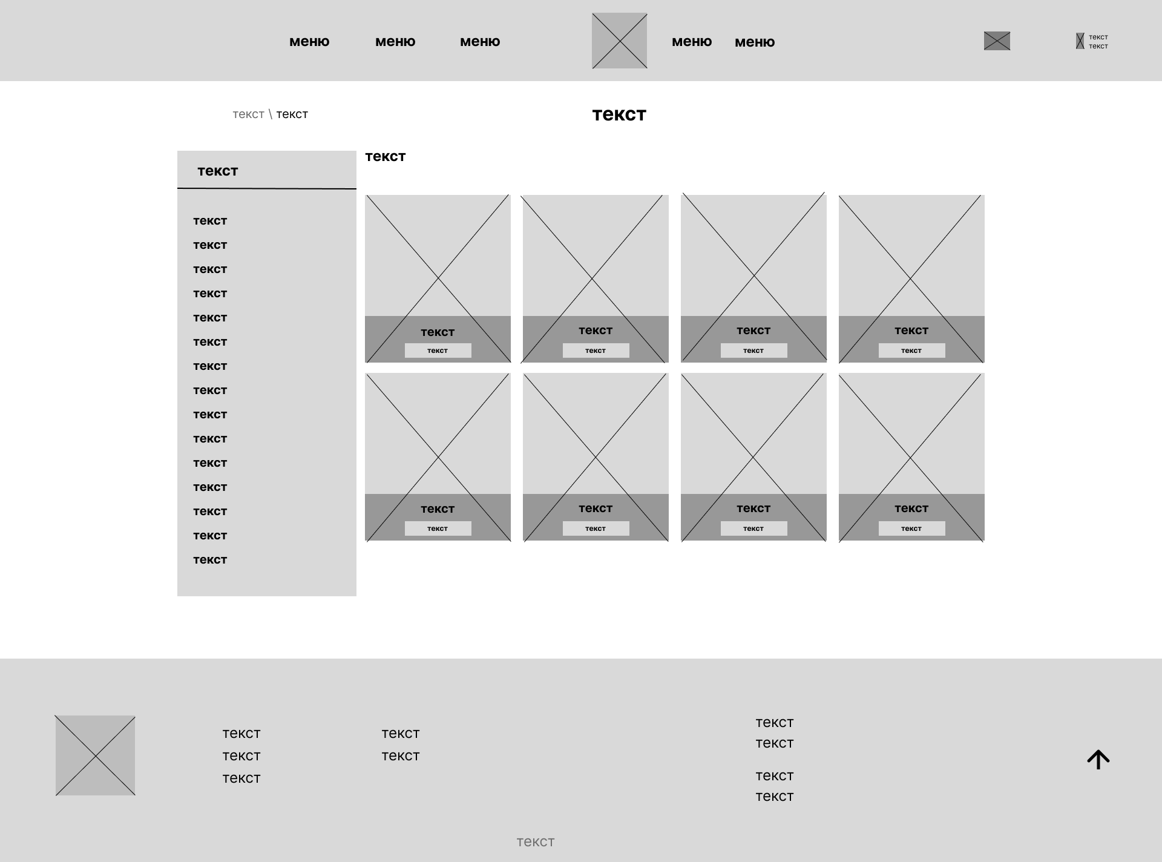
Макеты страниц сайта
Главная страница
Страница «Каталог»

Slide 5
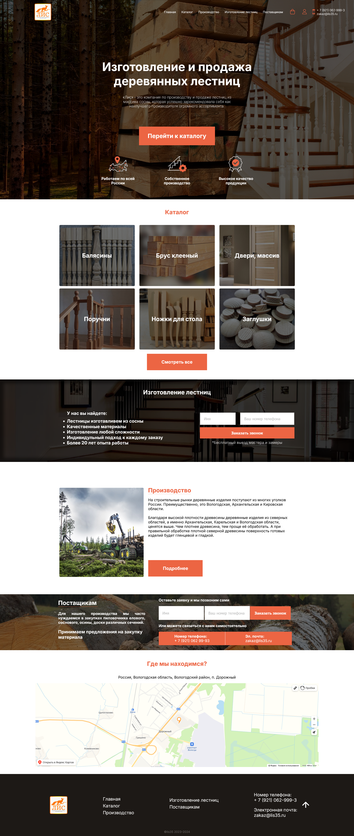
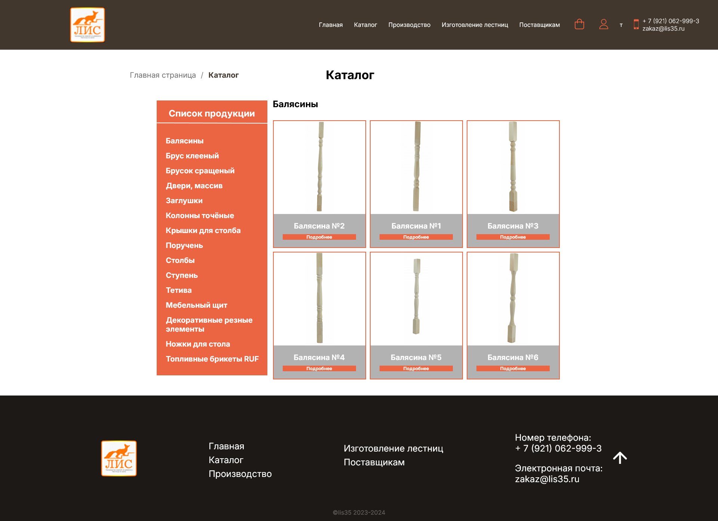
Дизайн страниц сайта
Главная страница
Страница «Каталог»

Slide 6
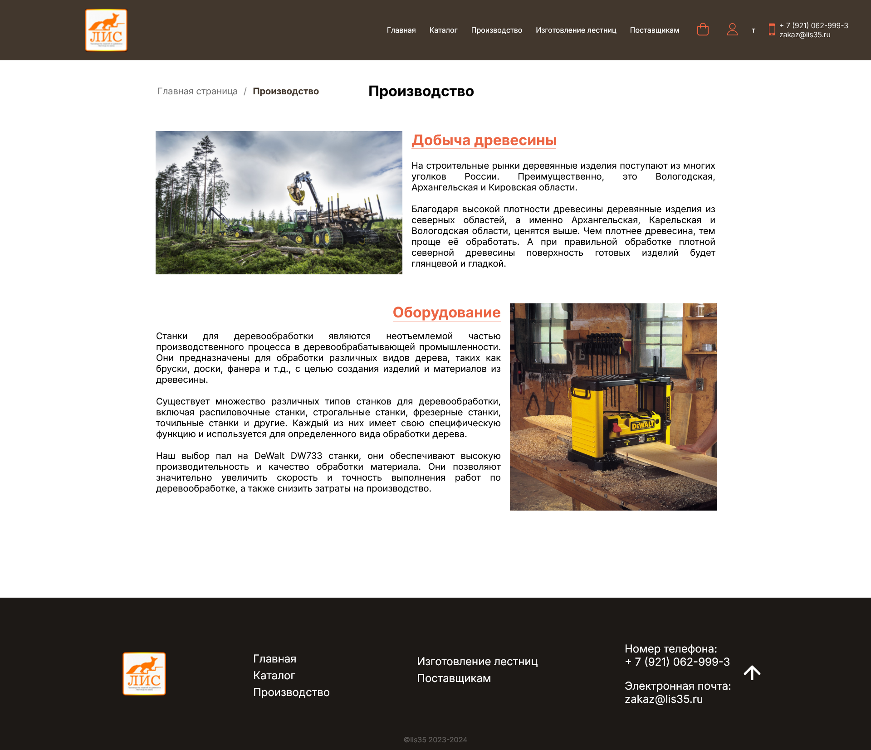
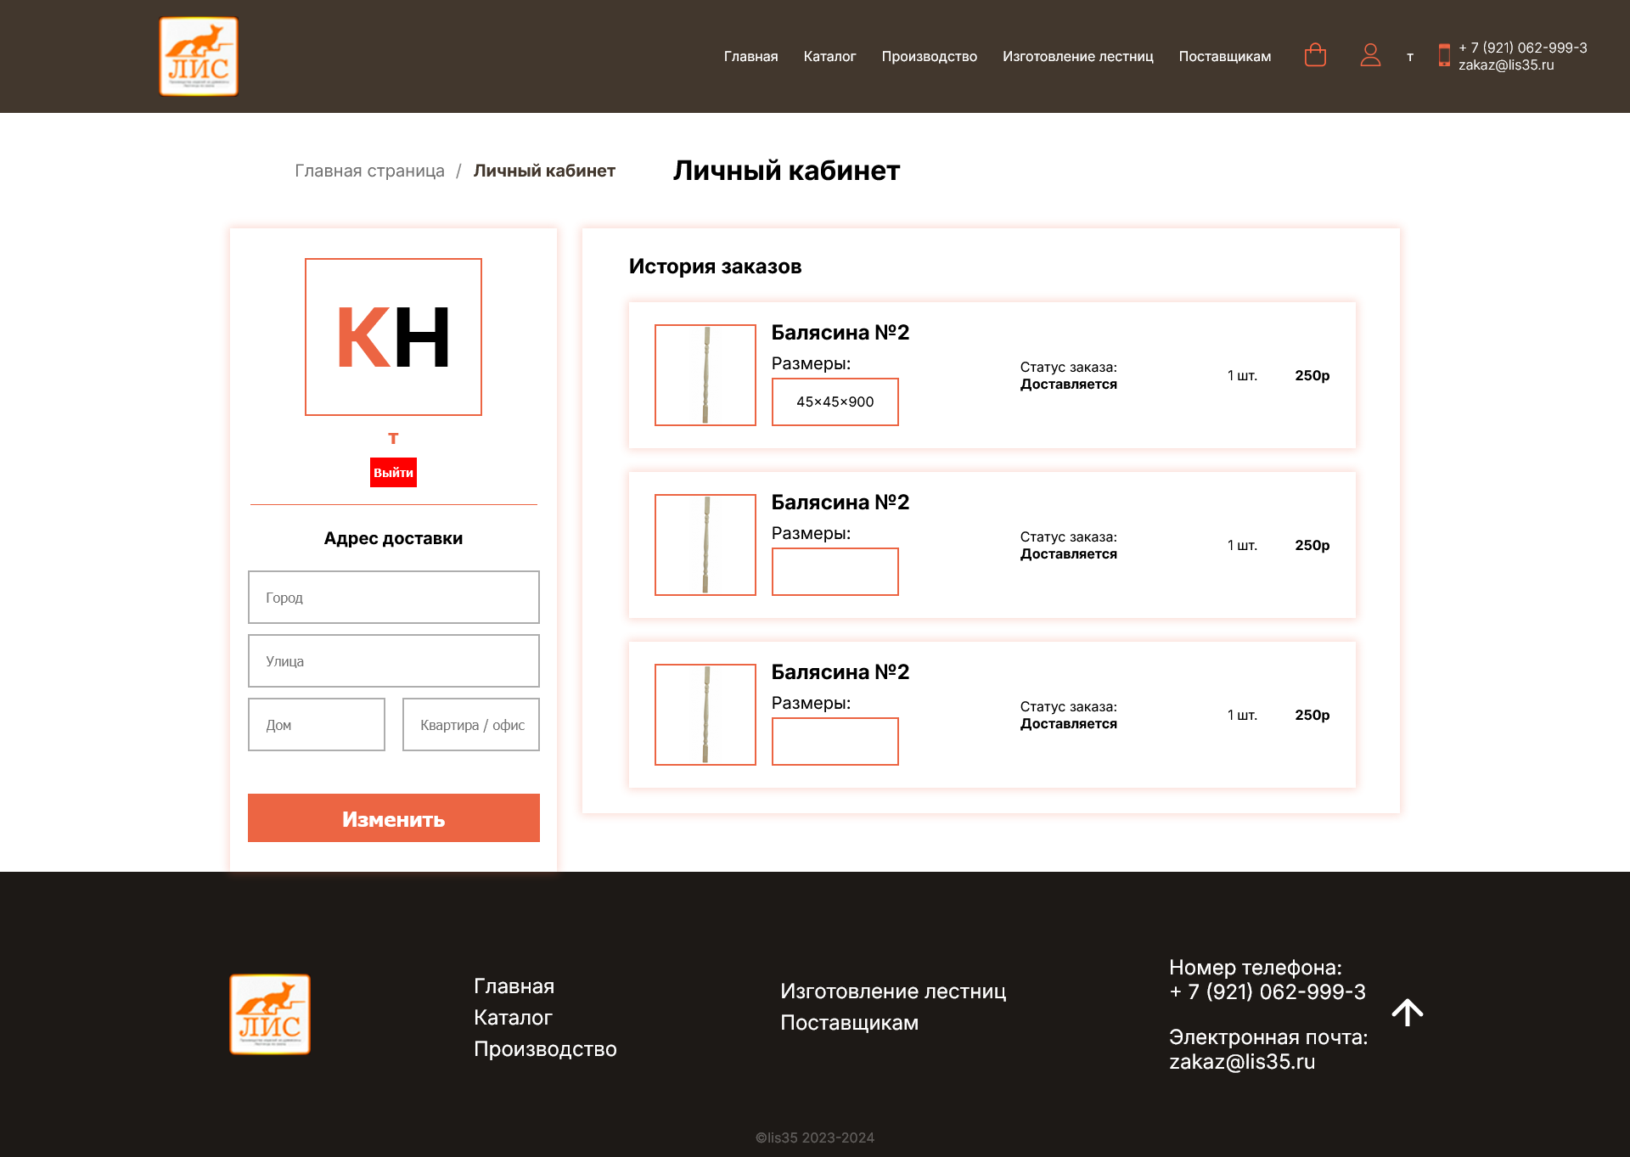
Дизайн страниц сайта
Страница «Производство»
Страница «Личный кабинет»

Slide 7
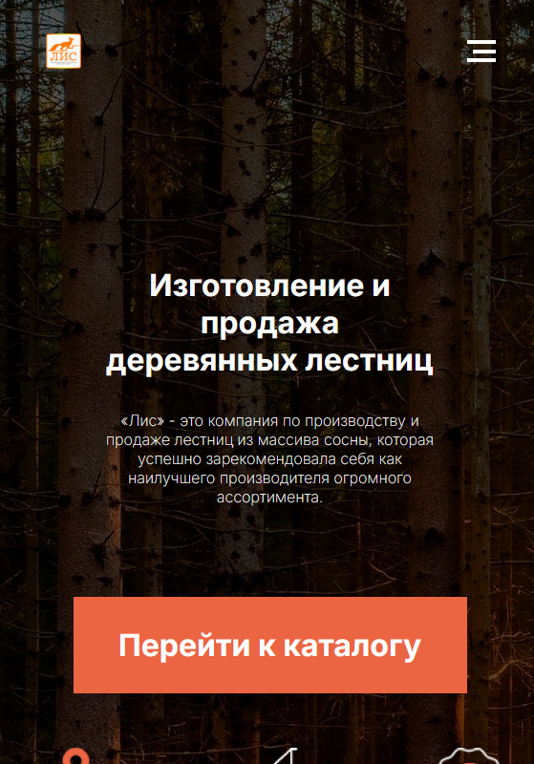
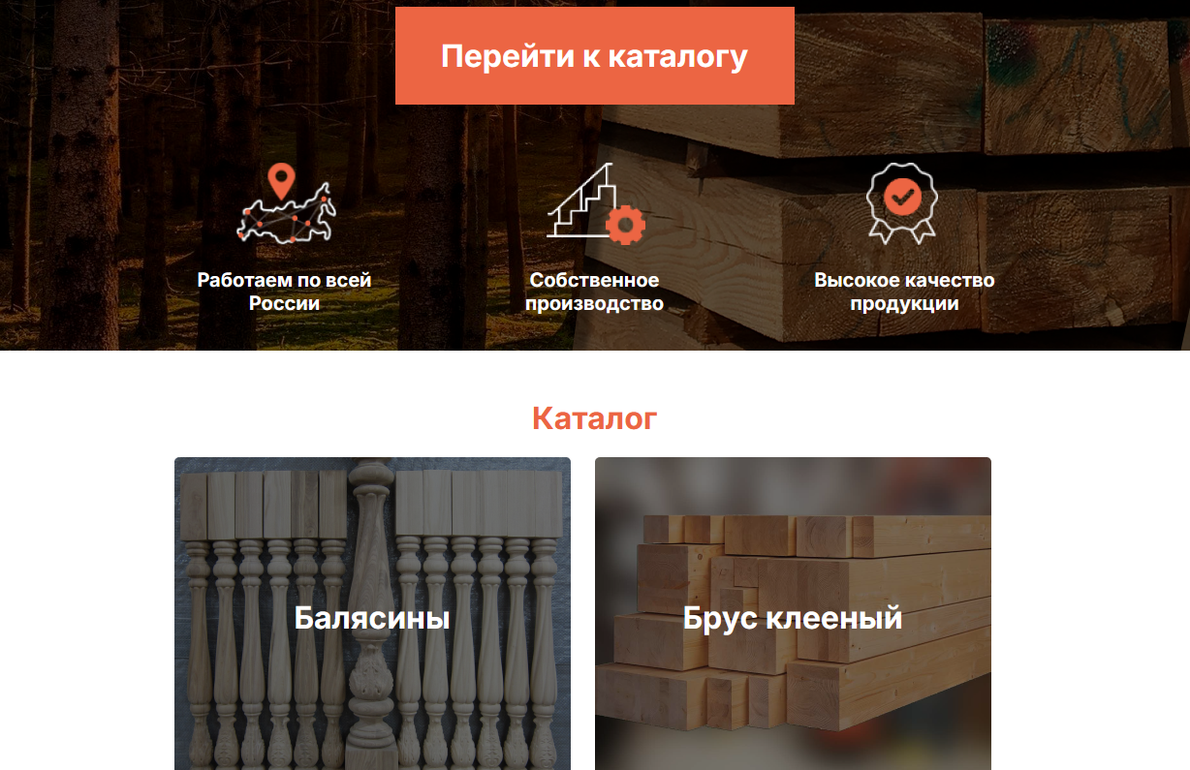
Верстка страниц сайта
Адаптивная версия главной страницы под телефон
Адаптивная версия главной страницы под планшет

Slide 8
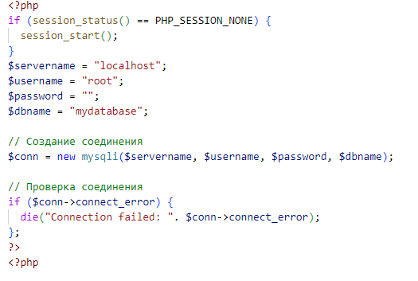
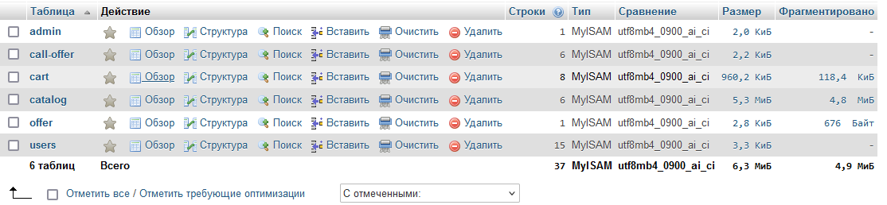
Серверная часть сайта
Таблицы базы данных
Подключение базы данных

Slide 9

https://lis35.online/

Slide 10
Спасибо за внимание!

Slide 11
автономное профессиональное образовательное учреждение
Вологодской области
«Вологодский колледж связи и информационных технологий»
ВЫПУСКНАЯ КВАЛИФИКАЦИОННАЯ РАБОТА
Проектирование и разработка веб-приложения для деревообрабатывающего предприятия «Лис»
Студент группы ИСП-420р:
Колычев Никита Сергеевич
Научный руководитель :
Дусанюк Роман Андреевич
Вологда,
2024г.

